Slide 1


Рыбное хозяйство
Учитель географии Володина Елена Николаевна

Slide 2
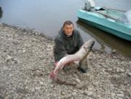
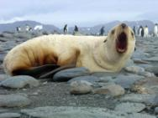
Рыбное
хозяйство
рыбы, морепродуктов, морского зверя
добыча
разведение
переработка

Slide 3
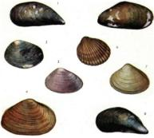
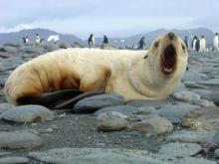
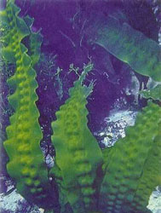

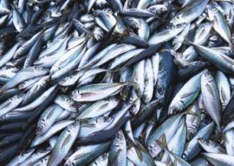
Издавна человек собирает с «водных нив» богатый и разный урожай – рыбу, моллюсков, водоросли, морского зверя.

Slide 4
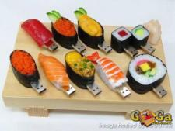
Водоросли
Употребляют в пищу
Кормят скот
Удобрения для полей
Лекарства
Сырье для
промышленности

Slide 5
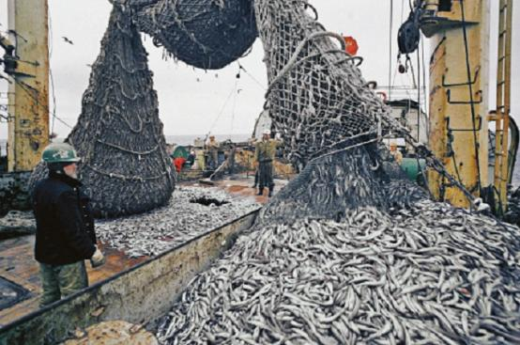
Добыча
90% вылова рыбы – морской промысел

Slide 6
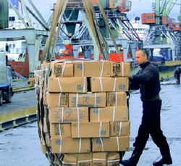
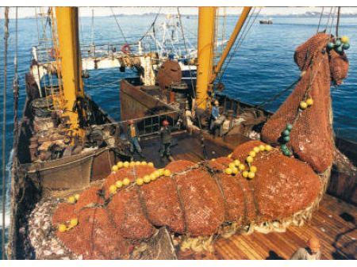
Экспорт рыбы
¾ всего улова

Slide 7
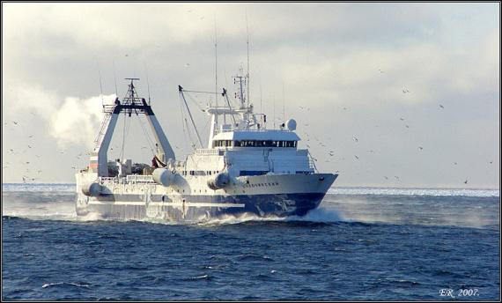
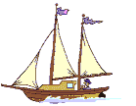
Рыболовные суда
ТРАУЛЕР - промысловое судно, предназначенное для лова тралом рыбы и нерыбных объектов и их первичной обработки. Траулеры оснащаются холодильными установками для заморозки и сохранения продукции в трюмах.

Slide 8
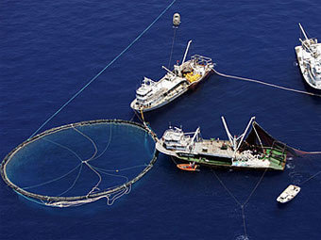
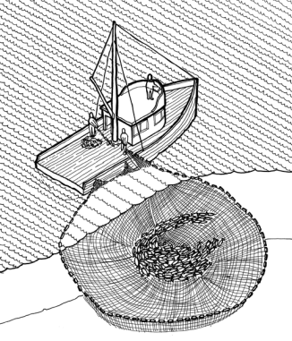
Рыболовные суда
СЕЙНЕР - рыбопромышленное судно для лова рыбы кошельковым неводом.

Slide 9
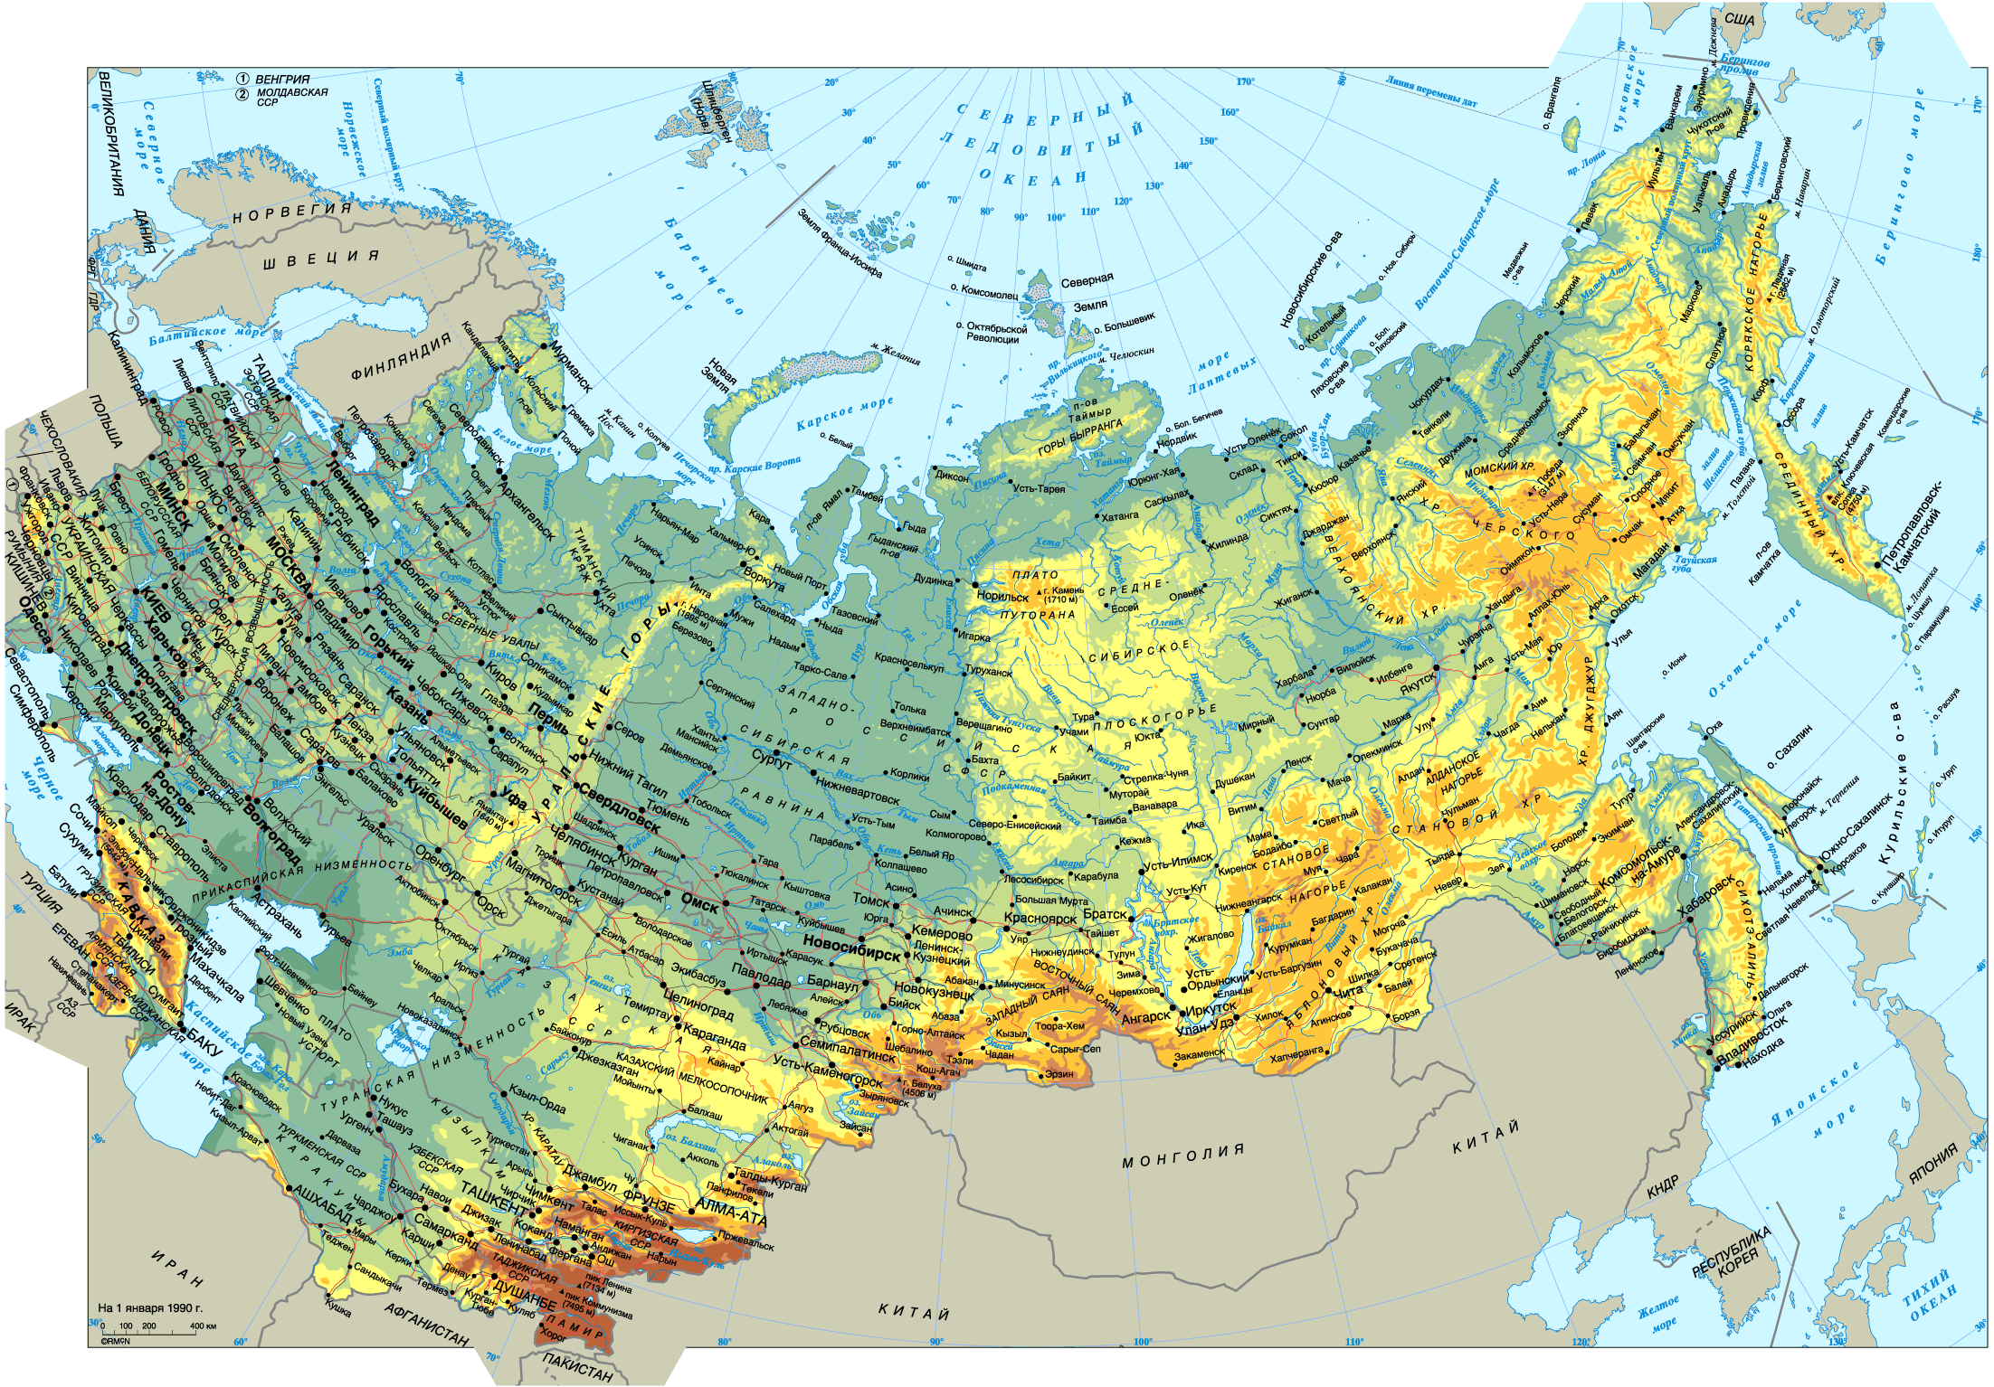
Рыбопромысловые районы
Западный
Северный
Дальне-
восточный
Каспийский

Slide 10
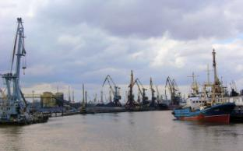
Специализация
рыбопромысловых
районов

Slide 11
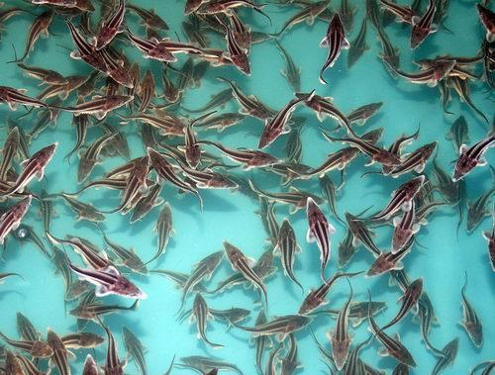

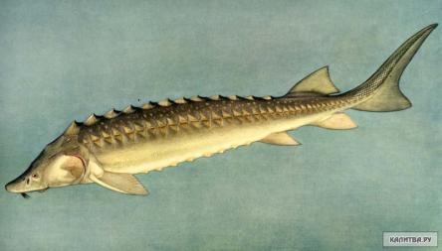
Каспийский бассейн
Осетровые рыбы
7 %

Slide 12
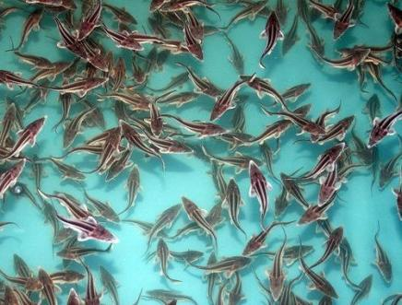
Белуга
Осетр
Севрюга
Стерлядь

Slide 13
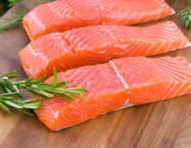
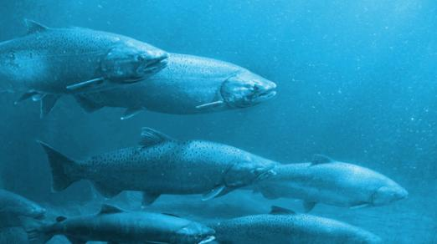
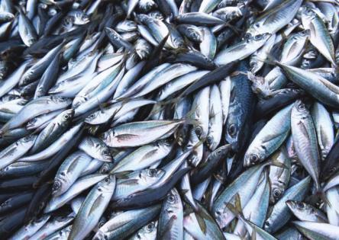
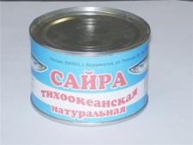

Дальневосточный бассейн
60 %
сайра
лосось

Slide 14

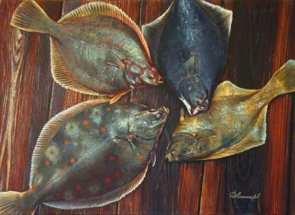
Треска
Минтай
Сельдь
Сайра
Тунец
Камбала
Окунь

Slide 15
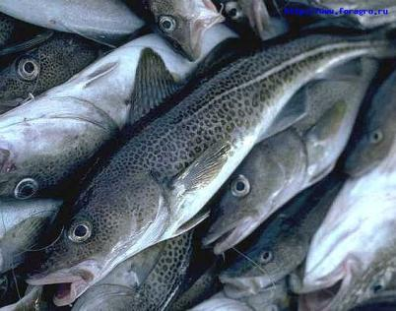
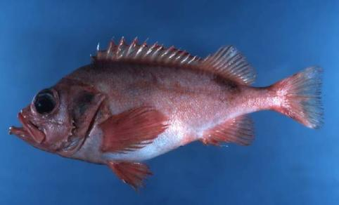
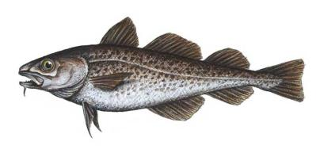
Северный бассейн
20 %
Треска
морской окунь

Slide 16

Пикша
Сайда
Сельдь
Морской окунь

Slide 17
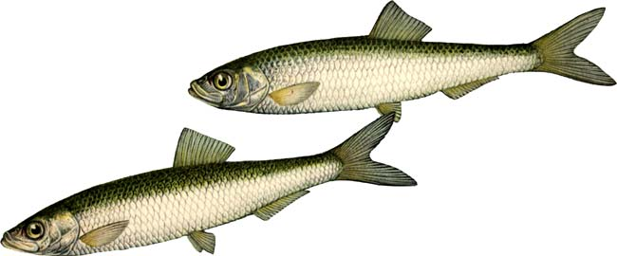
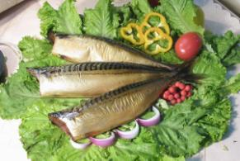
Западный бассейн
Килька балтийская
Скумбрия
8 %

Slide 18
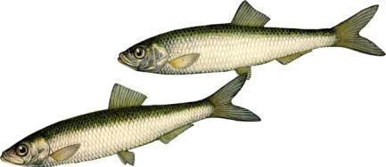
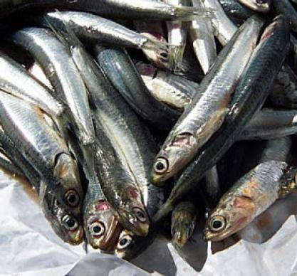
Сельдь
Килька
Анчоусы
Треска
Окунь
Лосось
Сиг

Slide 19
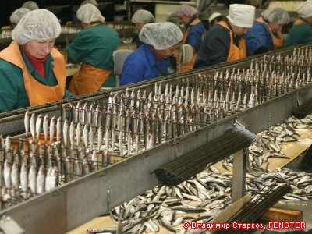
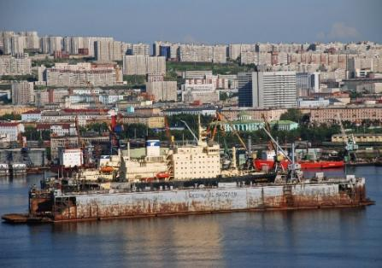
Рыбоперерабатывающие заводы
Крупнейший рыбоперерабатывающий центр России – город Мурманск

Slide 20
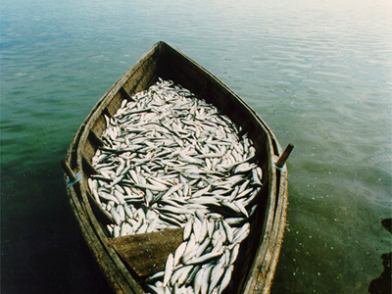
Озерное рыболовство

Slide 21
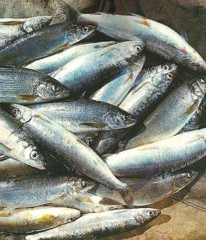
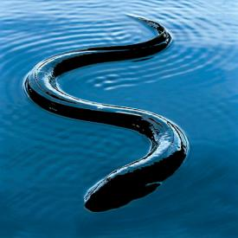
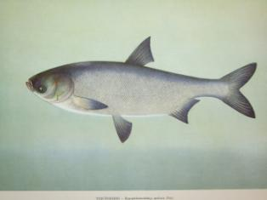
Ряпушка
Судак
Угорь
Карп
Сазан
Щука
Толстолобик

Slide 22
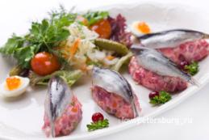
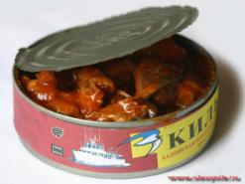
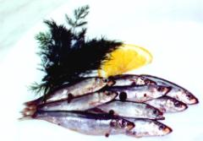
Потребление рыбных продуктов в России на душу населения
1990 год – 19 кг
2010 год – 9 кг
( Норма – 18 кг)

Slide 23


Домашнее задание
§ 54
«Роль Черного и Азовского морей в вылове рыбы» - письменно

